Slide 1
关于互联网性能测试的一点观察和思考
@rickyqiu
Jun, 2012

Slide 2
性能测试 通常是用量化的方法来评估系统的一些能力，包括容量、速度和响应时间等指标。

Slide 3
Warm-up questions

Slide 4

Porsche 911从0到100km/h要几秒？

Slide 5
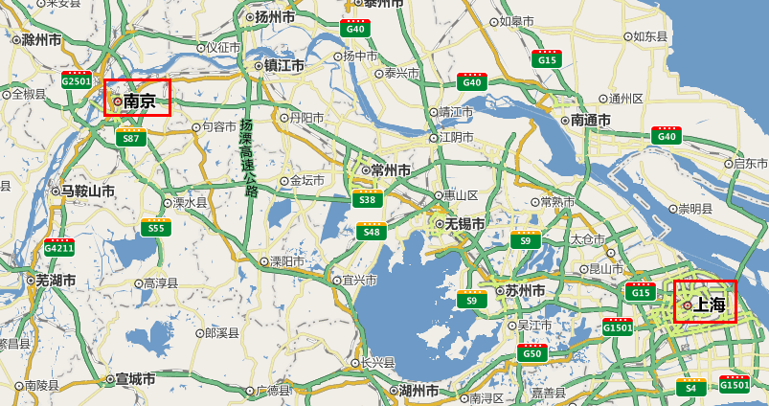
从 南京 到 上海 需要多长时间？

Slide 6
回到性能测试

Slide 7
第一类
交换机，防火墙的性能测试
How-to：
-Guideline
RFC 2544: Benchmarking Methodology for Network Interconnect Devices
RFC 3511: Benchmarking Methodology for Firewall Performance
-Tools
Spirent TestCenter, IXIA, BreakingPoint, …
-Test suite
工具内置的test suite和configuration

Slide 8
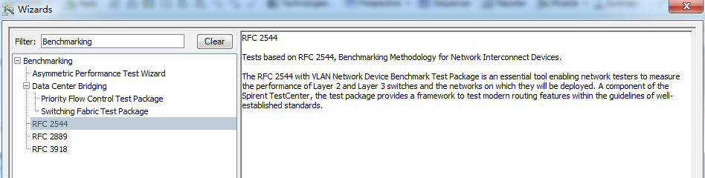
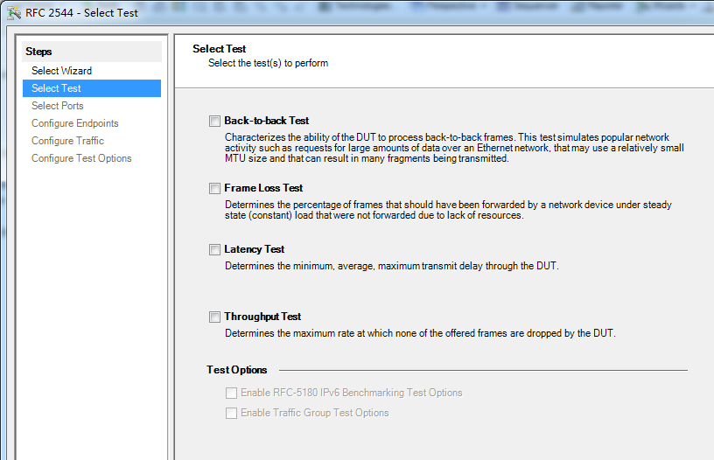
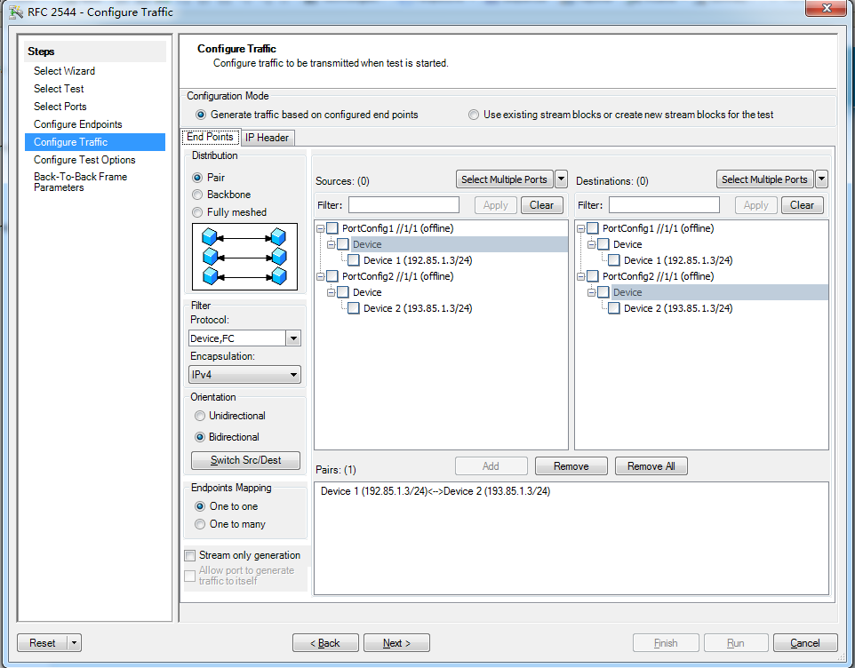
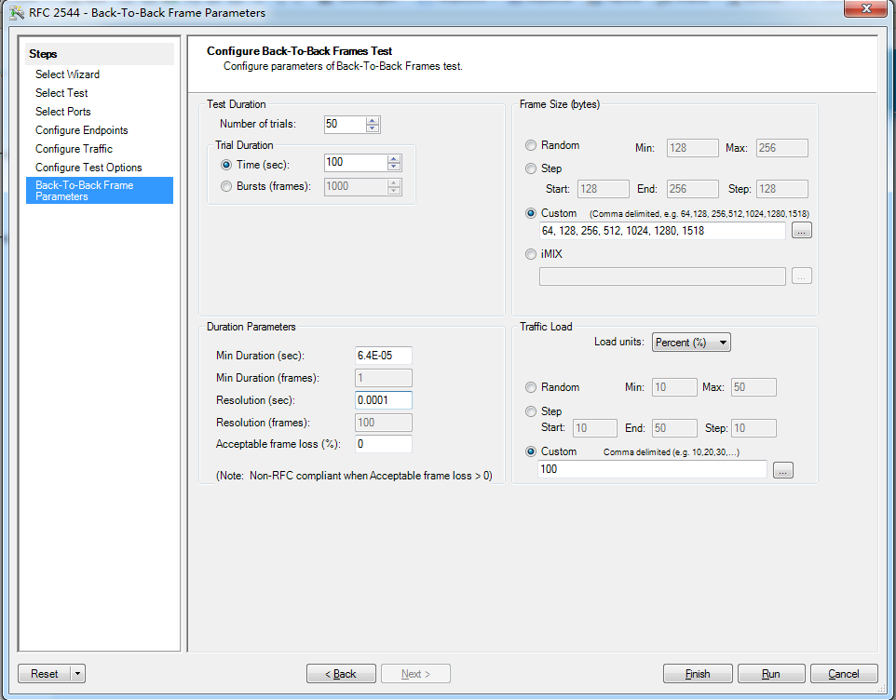

Slide 9
第二类
应用层的服务器，比如企业级的mail server
How-to:
单个用户行为模拟
考虑mail size，附件类型，收件人个数…
不同的处理策略
基于用户行为的分组和建模
动态压力曲线
网络真实性模拟
资源使用和产品组件的监控
…

Slide 10
第三类
互联网产品
差别在哪里？
对于互联网产品而言，用户以及他们的行为和产出是产品本身的一部分。
一套唯一的系统，没有多个可重复的instance
UGC （巨大的不确定性）
每个用户进来看到的可能都是个性化的内容 （比如微博，QQ空间等）
用户之间的互动，基于动态的关系链
…

Slide 11
做个不可知论者？

Slide 12
或者，换个思路
模拟整套系统来获取性能指标
捕捉实际系统中的真实数据

Slide 13
前端
Q1： 每一个访问我们服务的真实用户，TA得到的响应时间是怎样的？
无论TA:
- 来自哪里
- 用什么网络
- 用什么浏览器
- 在什么时间段访问
…

Slide 14
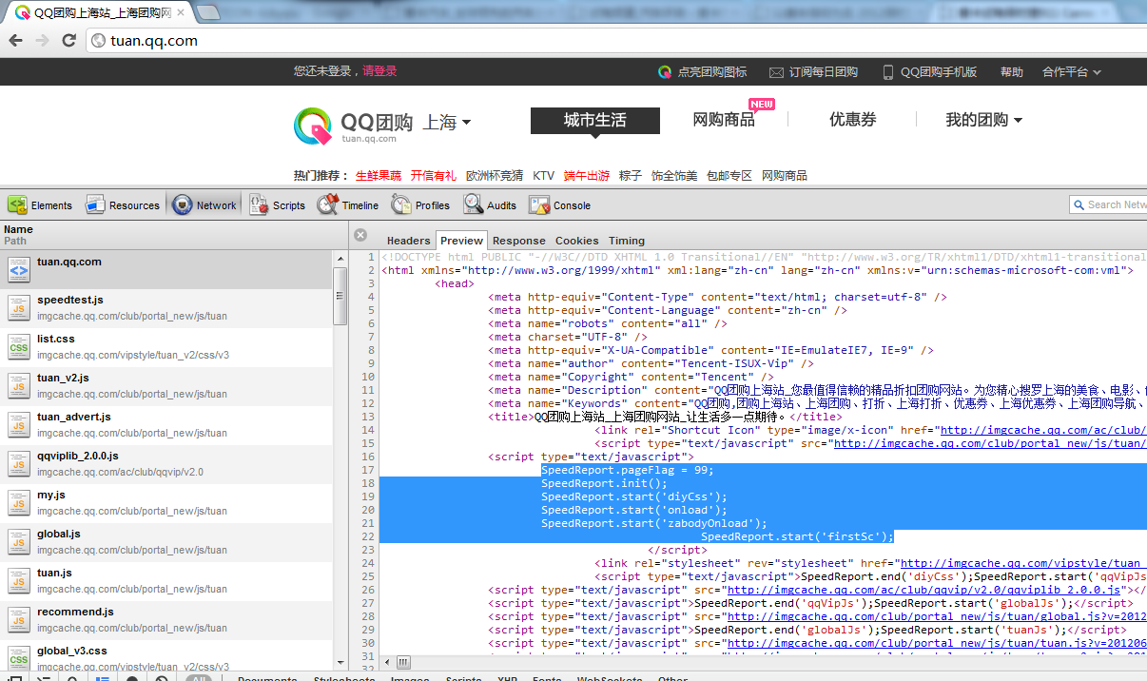
example

Slide 15
业务逻辑层
Q2：处理每一个业务请求花了多少时间？
- 下订单
- 支付
- 查看个人信息
…

Slide 16
Cache，数据库
Q3：cache命中率是多少？
Q4：哪些SQL执行的时间比较长？

Slide 17
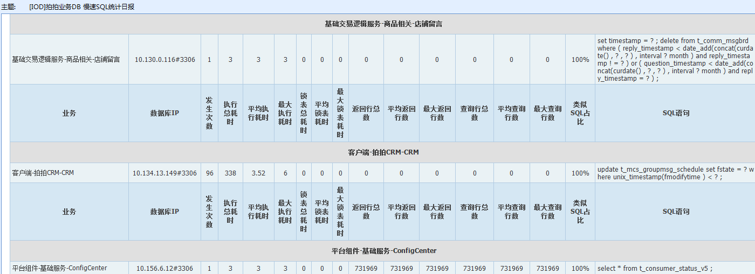
慢速SQL

Slide 18
运维监控
每台服务器的监控指标
CPU, RAM, I/O
出/入带宽
连接数
ISP对比
IDC 对比
-- 以上信息的聚合 --

Slide 19
- 真实数据收集 + 自动化抽样检测
- 横向和纵向的对比
- 监控和告警
用户感受到的响应时间怎么样？
- 够好吗？改进后进步了多少？
瓶颈在哪里？
- 前端需要优化？业务逻辑代码？大数据量处理？离大量用户太远？某ISP不给力？
异常的压力和流量
- 大促时流量翻几倍了？运营去推广了？被攻击了？
…

Slide 20
More: 跳出性能测试之外来看性能测试

Slide 21
Do the right thing > Do the thing right (产品先要有人用，才值得做性能测试和调优)
刚开始把人力都用在最有价值的地方
前提：
技术的积累和可复用性使得一开始的东西不会太差
架构和设计要允许堆机器（平行扩容的能力）
要能快速的堆机器 （运维的能力）
等到迭代速度降下来再更多考虑优化

Slide 22
Thanks !

Slide 23
补充内容:
灰度。Weixin的做法（来自公开的分享），我们的做法
局部的性能测试，轻量级的性能测试
针对“大促”的预案（来自taobao的分享）
如何因对短时间突发的流量
互联网产品是一个生态系统，而不是一个独立的产品。

